Slide 1

第四章 随机变量的数字特征
§3 协方差及相关系数
前面我们介绍了随机变量的数学期望和
方差，
对于多维随机变量，
反映分量之间关
系的数字特征中，
非常重要的是本讲要讨论
的
协方差和相关系数
这部分也是考研的重要内容！

Slide 2





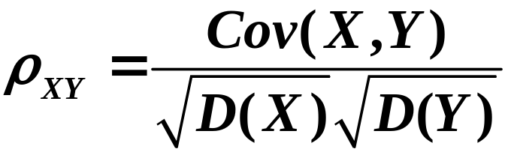



第四章 随机变量的数字特征
定义【3.1】量
称为随机变量 与 的协方差。
记为
即
而
称为随机变量 与 的相关系数。
当 时，称 不相关。
说明 是一个无量纲的量。

Slide 3





计算协方差的一个重要公式
由此知，
若 相互独立，
则
若 相互独立，
则
不相关。
不相关
它们是 相互独立的必要非充分条件

Slide 4
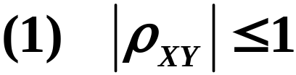
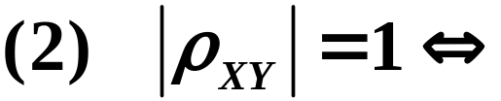




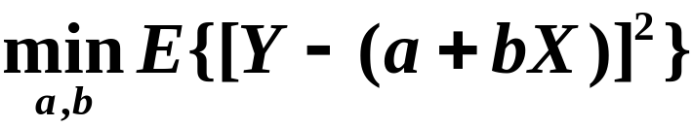
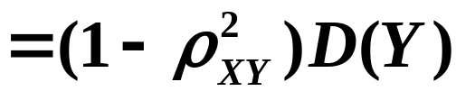
第四章 随机变量的数字特征
相关系数的性质
存在常数 ，使
说明：
考虑以 的线性函数 来近似
表示 。
求
的关于a,b的最小值.
而计算可得，

Slide 5
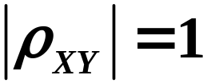
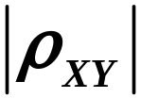
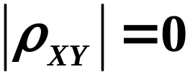
第四章 随机变量的数字特征
说明
相关系数是表示随机变量 与
之间线性关系紧密程度的量。
当 时，
与 之间以概率1存在
着线性关系；
当 越接近于0时，
与 之间的线性
关系越弱。
当 时，
与 之间不存在线性
关系（不相关）。
与 之间没有线性关系
注意
不表示它们之间没有关系

Slide 6
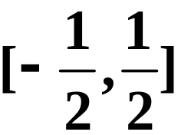
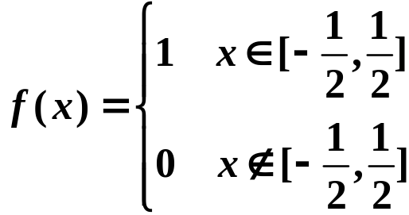



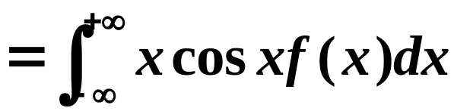
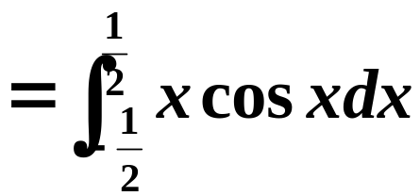


例 设 服从 内的均匀分布，
则
令
即 不相关，
但 有严格的函数关系，
所以， 不相互独立。
证毕.
相互独立
不相关

Slide 7


协方差的性质
（1）
（2）
是常数
（3）
由此得，

Slide 8


第四章 随机变量的数字特征
例1 设 是两个随机变量，
已知
记
试求
解

Slide 9




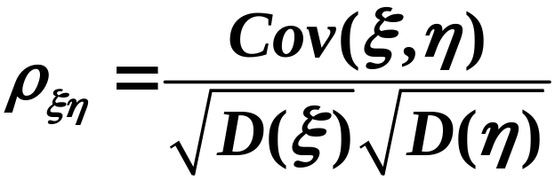
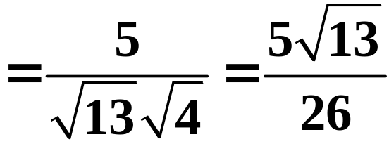
第四章 随机变量的数字特征

Slide 10

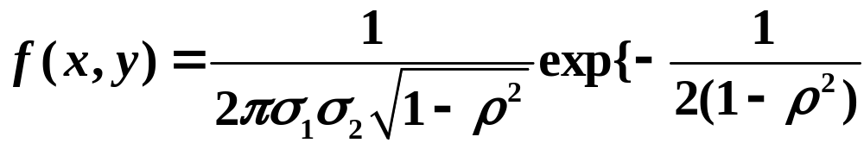
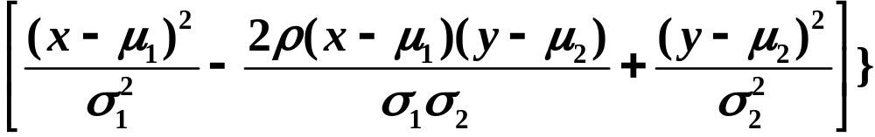
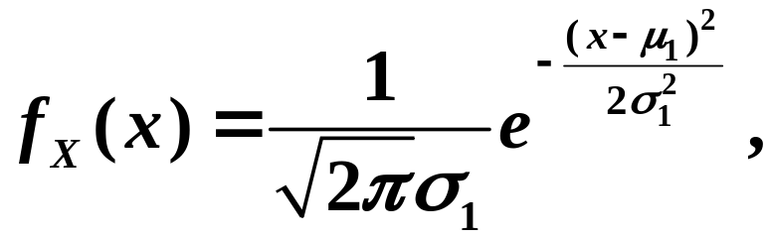
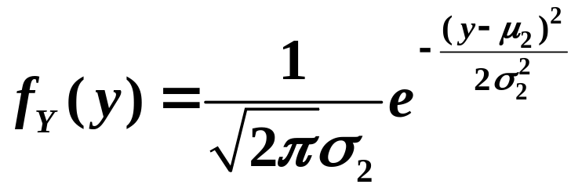
第四章 随机变量的数字特征
求
例2 设 服从二维正态分布，
解
由于

Slide 11
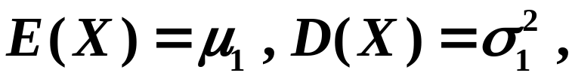
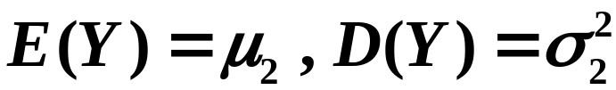
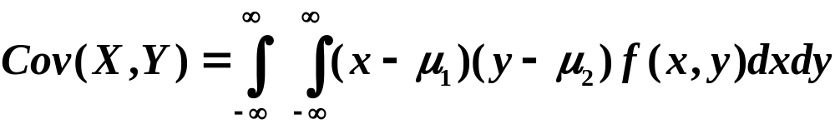


第四章 随机变量的数字特征
所以

Slide 12


第四章 随机变量的数字特征
结论
二维正态分布的随机变量 相互独立
不相关
对一般的随机变量
相互独立
不相关
反之，不一定成立。

Slide 13











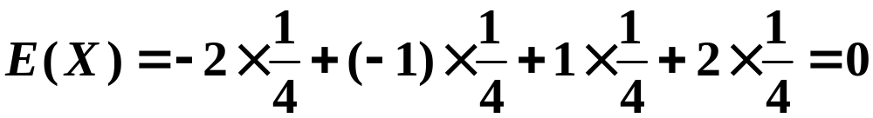
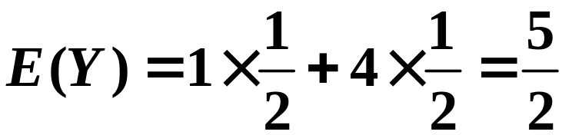
第四章 随机变量的数字特征
例3 设 的分布律为
讨论 的独立性和相关性。
解

Slide 14




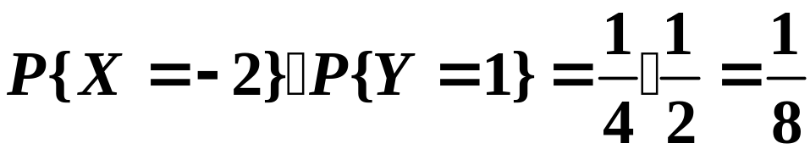



则
即
所以， 不相关。
但
所以， 不相互独立。
事实上 。

Slide 15
小结
1. 协方差
协方差的性质
（1）
（2）
是常数
（3）

Slide 16

2相关系数
当 时，称 不相关。
不相关
3
. 不相关与相互独立的关系
相互独立
不相关

